Slide 1


PRIVREDNI RAST I RAZVOJ
U REPUBLICI SRBIJI
Banja Luka, novembar 2025
Predmet: Svjetska tržišta
Mentor: Prof. dr Siniša Kurteš
Student: Andrej Kasagić
Indeks br. 83/21
Odsjek: Ekonomija i poslovno upravljanje
Smjer: Međunarodna ekonomija

Slide 2
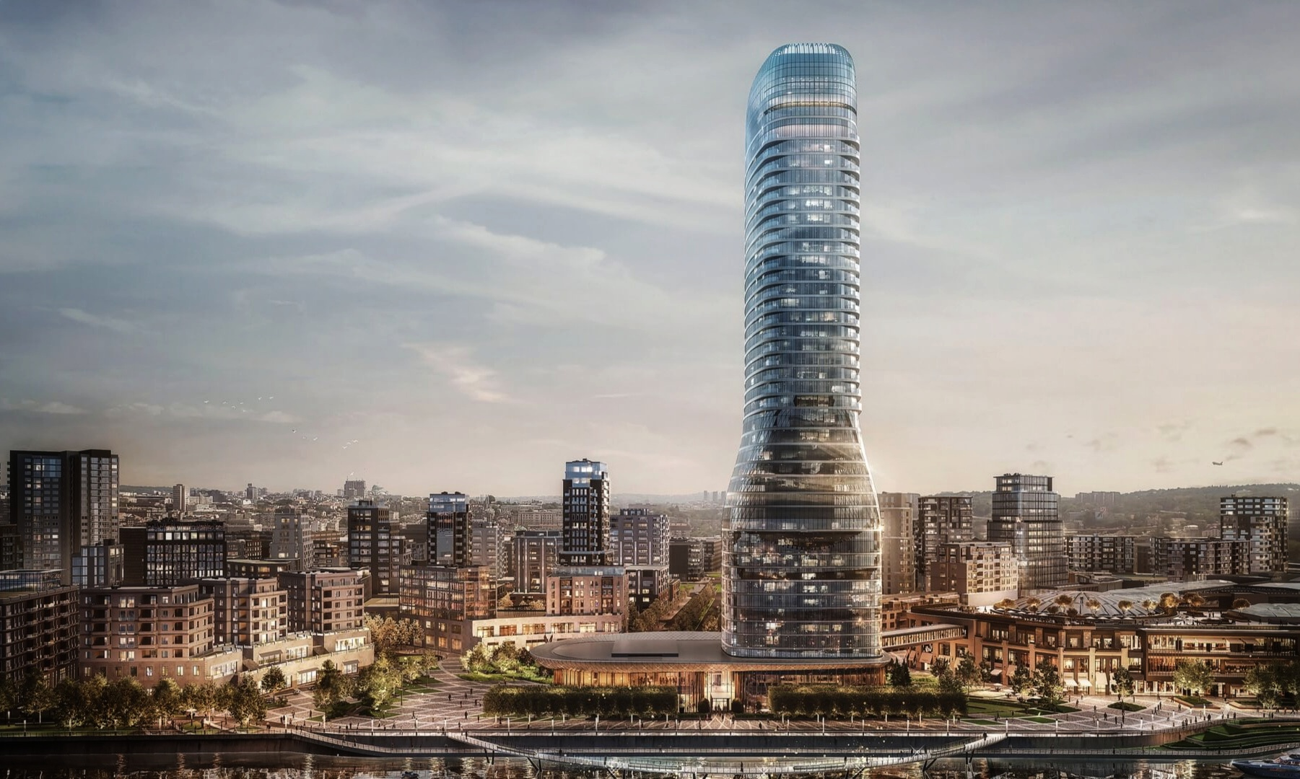
UVOD
Privredni rast predstavlja kvantitativno povećanje proizvodnje dobara i usluga, dok privredni razvoj obuhvata i kvalitativne promijene, uključujući tehnološki napredak, poboljšanje životnog standarda i unaprijeđenje društvene dobrobiti.
Republika Srbija se nalazi u procesu tranzicije ka tržišnoj ekonomiji, što otvara kako izazove, tako i mogućnosti za održivi razvoj.
Ovaj diplomski rad se fokusira na postignute makroekonomske rezultate, identifikaciju ključnih faktora koji pokreću rast i prepoznavanje prepreka koje mogu ograničiti održivi razvoj.

Slide 3
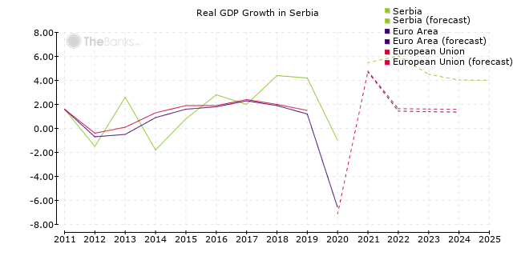
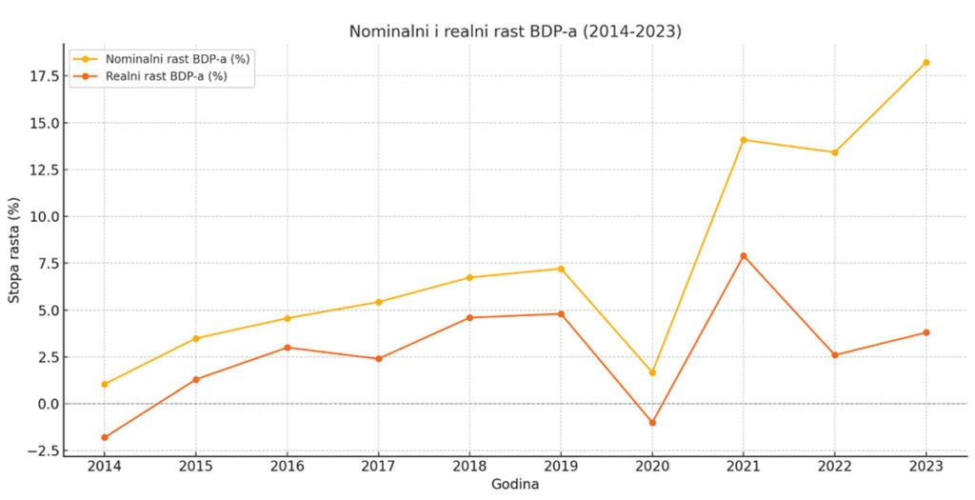
Ključni makroekonomski pokazatelji
Prosečan rast BDP-a: oko 4% u poslednjih nekoliko Godina
Stopa nezaposlenosti: istorijski minimum ispod 9%
Inflacija: kontrolisana kroz politiku inflacionog ciljanja Narodne banke Srbije
Spoljnotrgovinski bilans: deficit, ali kontinuirani rast izvoza
Fiskalna politika: fokus na stabilizaciji budžeta i podsticanju investicija

Slide 4
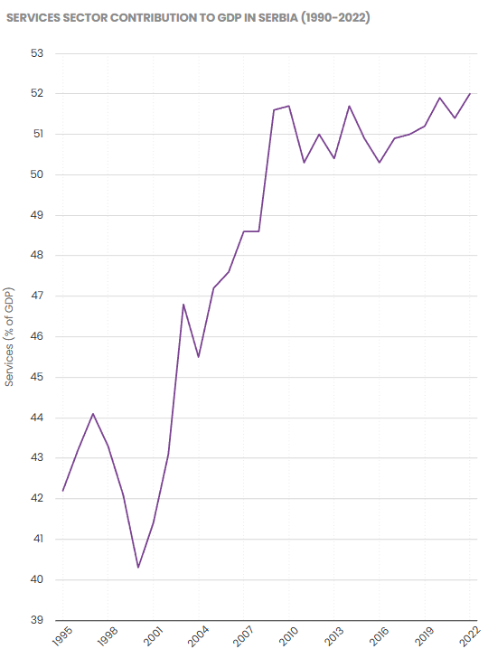

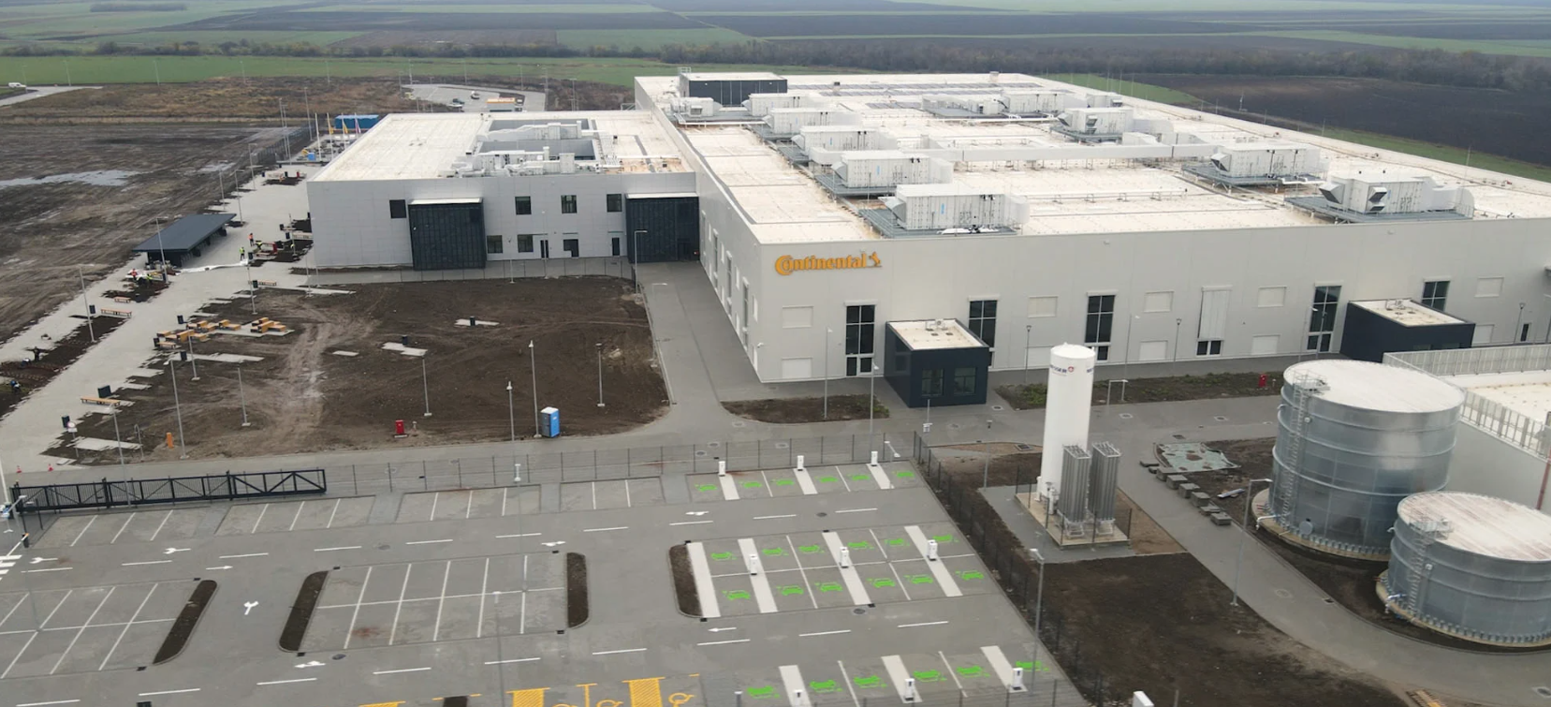
Sektorska struktura privrede
Usluge: dominantan sektor, više od 60% u BDP-u
Industrija: oko 25% BDP-a, sa jakim performansama u automobilskom i prehrambenom sektoru
Poljoprivreda: strateški značaj, učešće 6% u BDP-u
MSP: mala i srednja preduzeća čine 99% svih privrednih subjekata, ključna za zapošljavanje i inovacije

Slide 5
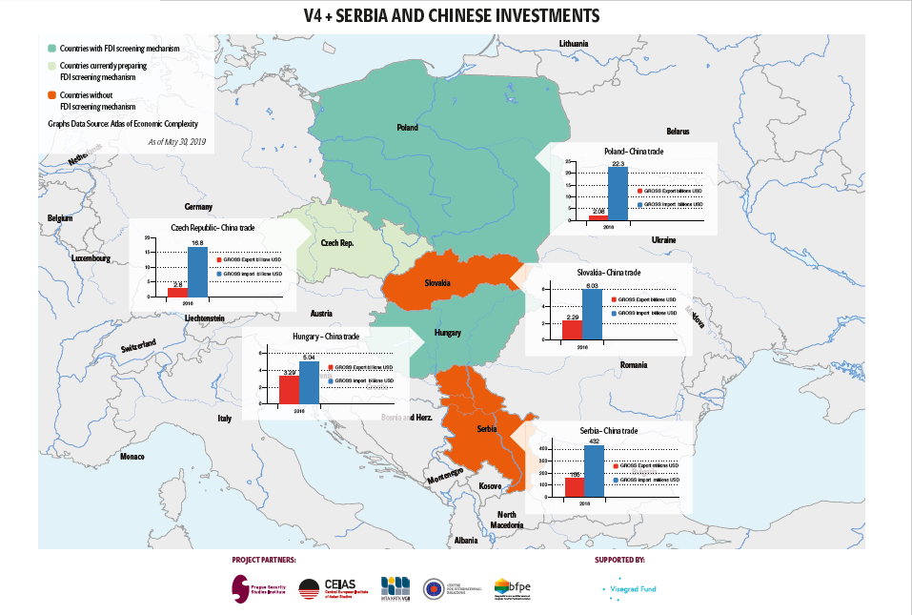
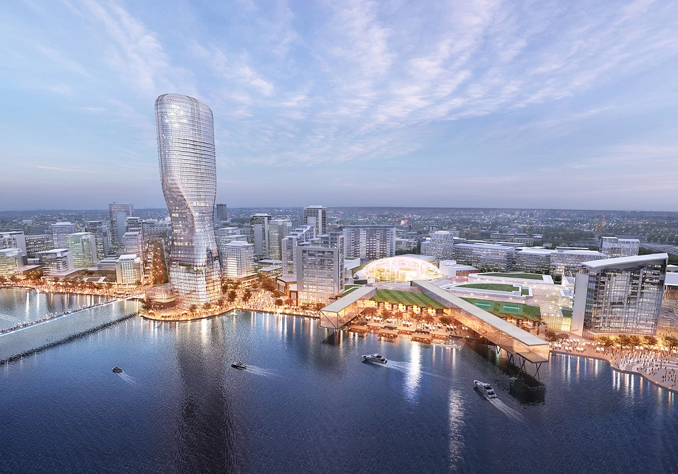
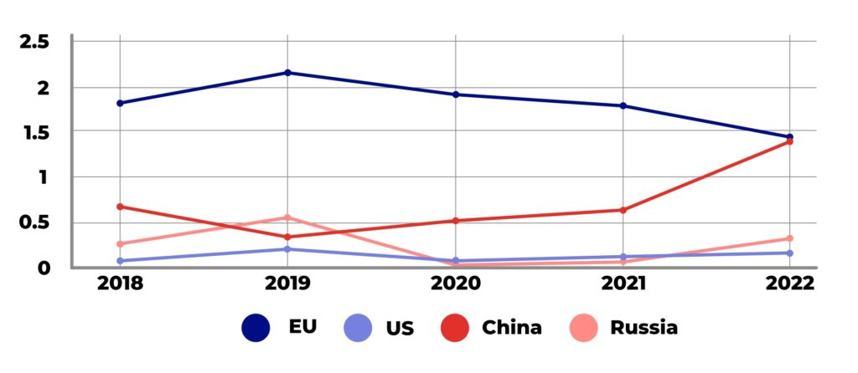
Strane direktne investicije (FDI)
FDI ključni pokretač privrednog rasta
Glavni investitori: EU, Kina, UAE
Najznačajnija ulaganja: automobilizam, IT sektor, energetika
Izazovi: prevelika zavisnost od državnih podsticaja, rizik od kapitalne koncentracije

Slide 6

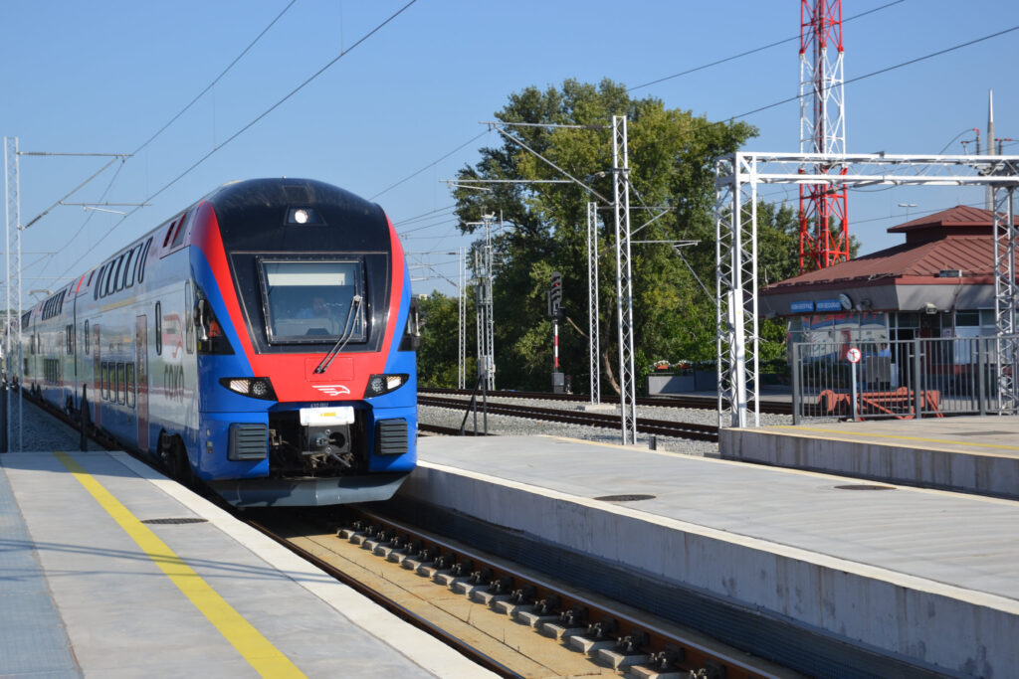
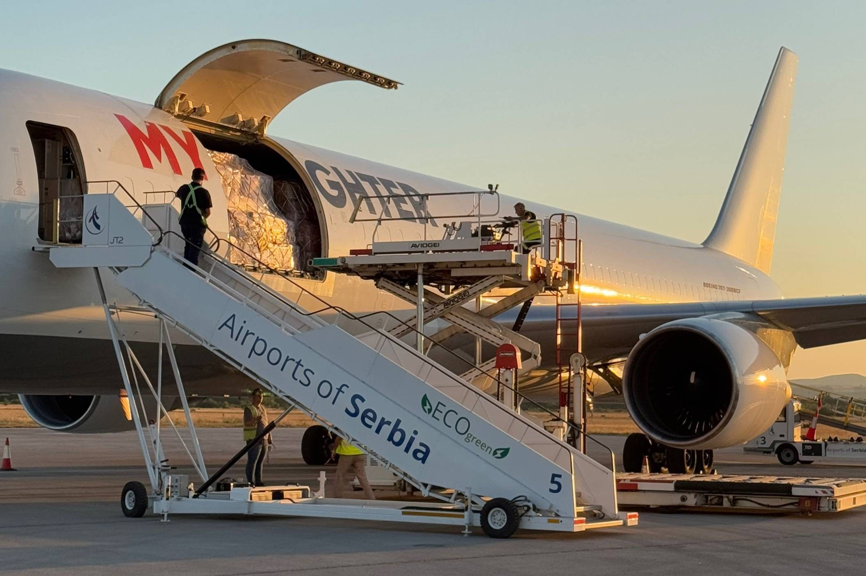
Infrastrukturni i regionalni razvoj
Saobraćajna infrastruktura - razvoj puteva, željeznica i aerodroma podstiče povezivanje i rast izvoza
Regionalna nerazvijenost - koncentracija investicija u Beogradu, dok manje razvijeni regioni zaostaju
Digitalna infrastruktura - širenje internet mreža i digitalnih servisa ključ za modernizaciju ekonomije

Slide 7


Glavni izazovi razvoja
Niska produktivnost i zavisnost od stranih investicija
Odliv kvalifikovane radne snage i starenje stanovništva
Siva ekonomija i korupcija utiču na poslovni ambijent
Nedovoljna diverzifikacija privrede

Slide 8


Perspektive razvoja
Proces evropskih integracija: okvir za reforme i harmonizaciju politika
Digitalizacija: podizanje produktivnosti i razvoj IT sektora
Zelena tranzicija: ulaganja u obnovljive izvore energije i održivi razvoj
Obrazovanje i inovacije: ključ za konkurentnost i dugoročni rast

Slide 9

ZAKLJUČAK
Republika Srbija je u poslednjih nekoliko godina ostvarila značajnu makroekonomsku stabilnost, uz kontinuirani rast BDP-a i povećanje atraktivnosti za strane investicije. Ipak, za postizanje dugoročnog i održivog razvoja neophodno je intenzivnije rešavanje strukturnih izazova, uključujući nisku produktivnost i regionalne nejednakosti koje ograničavaju ravnomeran ekonomski napredak.
Poseban fokus treba staviti na digitalnu i zelenu tranziciju, kroz uvođenje savremenih tehnologija u industriju, unapređenje IT sektora i ulaganja u obnovljive izvore energije, što će povećati konkurentnost i doprineti smanjenju negativnog uticaja na životnu sredinu.

Slide 10
HVALA NA PAŽNJI.

